Slide 1
RM 04365
21 DE AGOSTO
21

Slide 2

conjunto de condições ou hábitos que conduzem ao bem-estar e à saúde; limpeza, asseio.

Slide 3

parte da medicina que visa à preservação da saúde e ao estabelecimento das normas e preceitos para prevenir as doenças

Slide 4

Higiene é o conjunto de conhecimentos e técnicas que visam a promover a saúde e evitar as doenças.

Slide 5
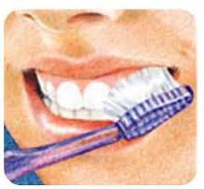
Escovar os dentes

Slide 6
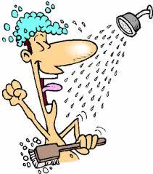
Tomar banho

Slide 7
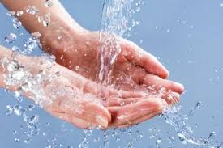
Lavar as mãos

Slide 8
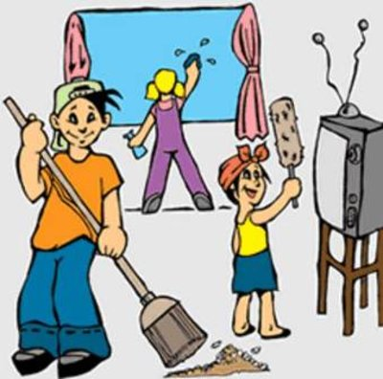
Varrer a casa

Slide 9


Slide 10

higiene

